Slide 1
Подходы к развитию метода неупругой рефлектометрии на импульсном реакторе ИБР-2
В.И. Боднарчук
ЛНФ им. И.М. Франка ОИЯИ

Slide 2
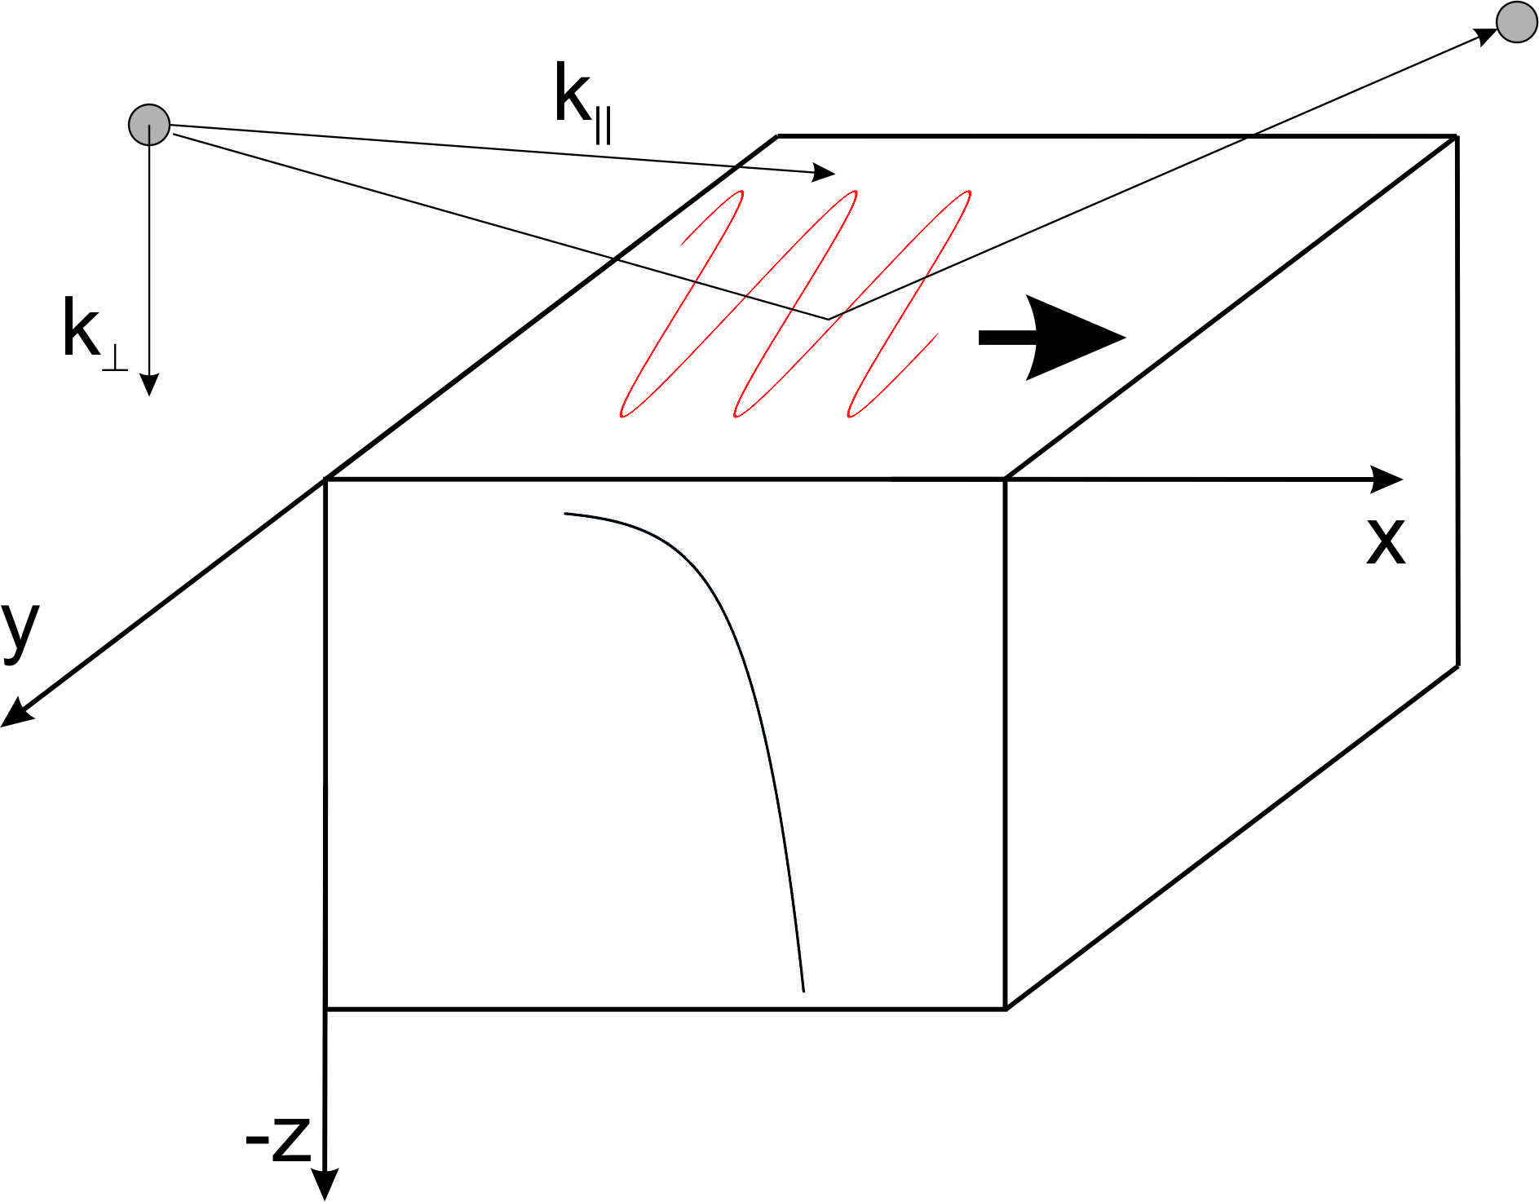
Виды поверхностных возбуждений
Актуальные вопросы динамики
поверхности:
Фононы, магноны на поверхности и в тонких пленках
Явления перемагничивания в осциллирующих магнитных полях
Движение доменных стенок
Динамика полимеров (рептация)
Поверхностные электронные возбуждения (плазмоны,
экситоны и т.д

Slide 3
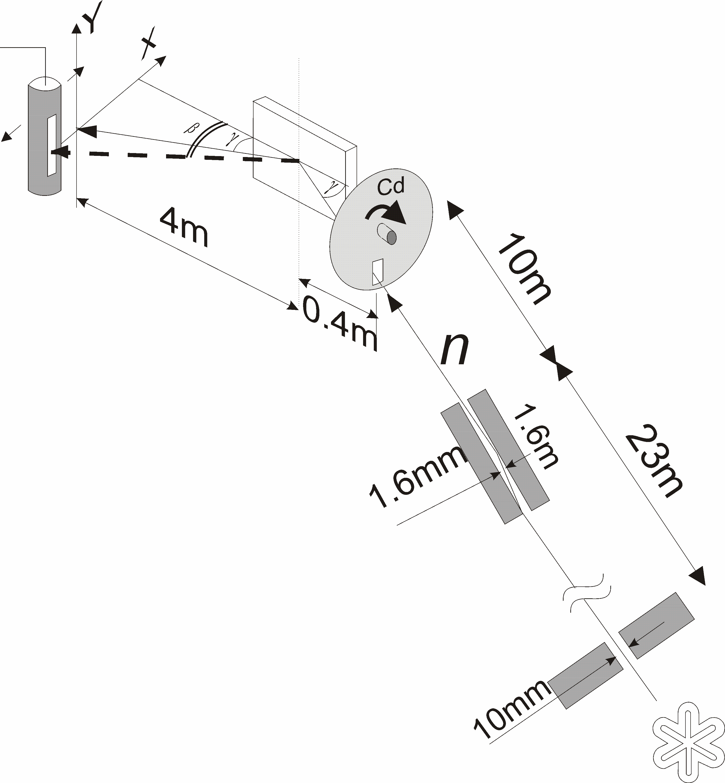
Поиск поверхностных фононов методом нейтронной рефлектометрии
При k_{0⊥} < k_{c} в.ф. нейтрона в среде
где A(z) – действительная величина,
экспоненциально затухающая в
глубину
⇓
Обмен энергиями между фононами
поверхности и нейтроном может
происходить за счет параллельной
компоненты импульса нейтрона

Slide 4
Кинематика рассеяния
Поглощение фонона
Рождение фонона

Slide 5
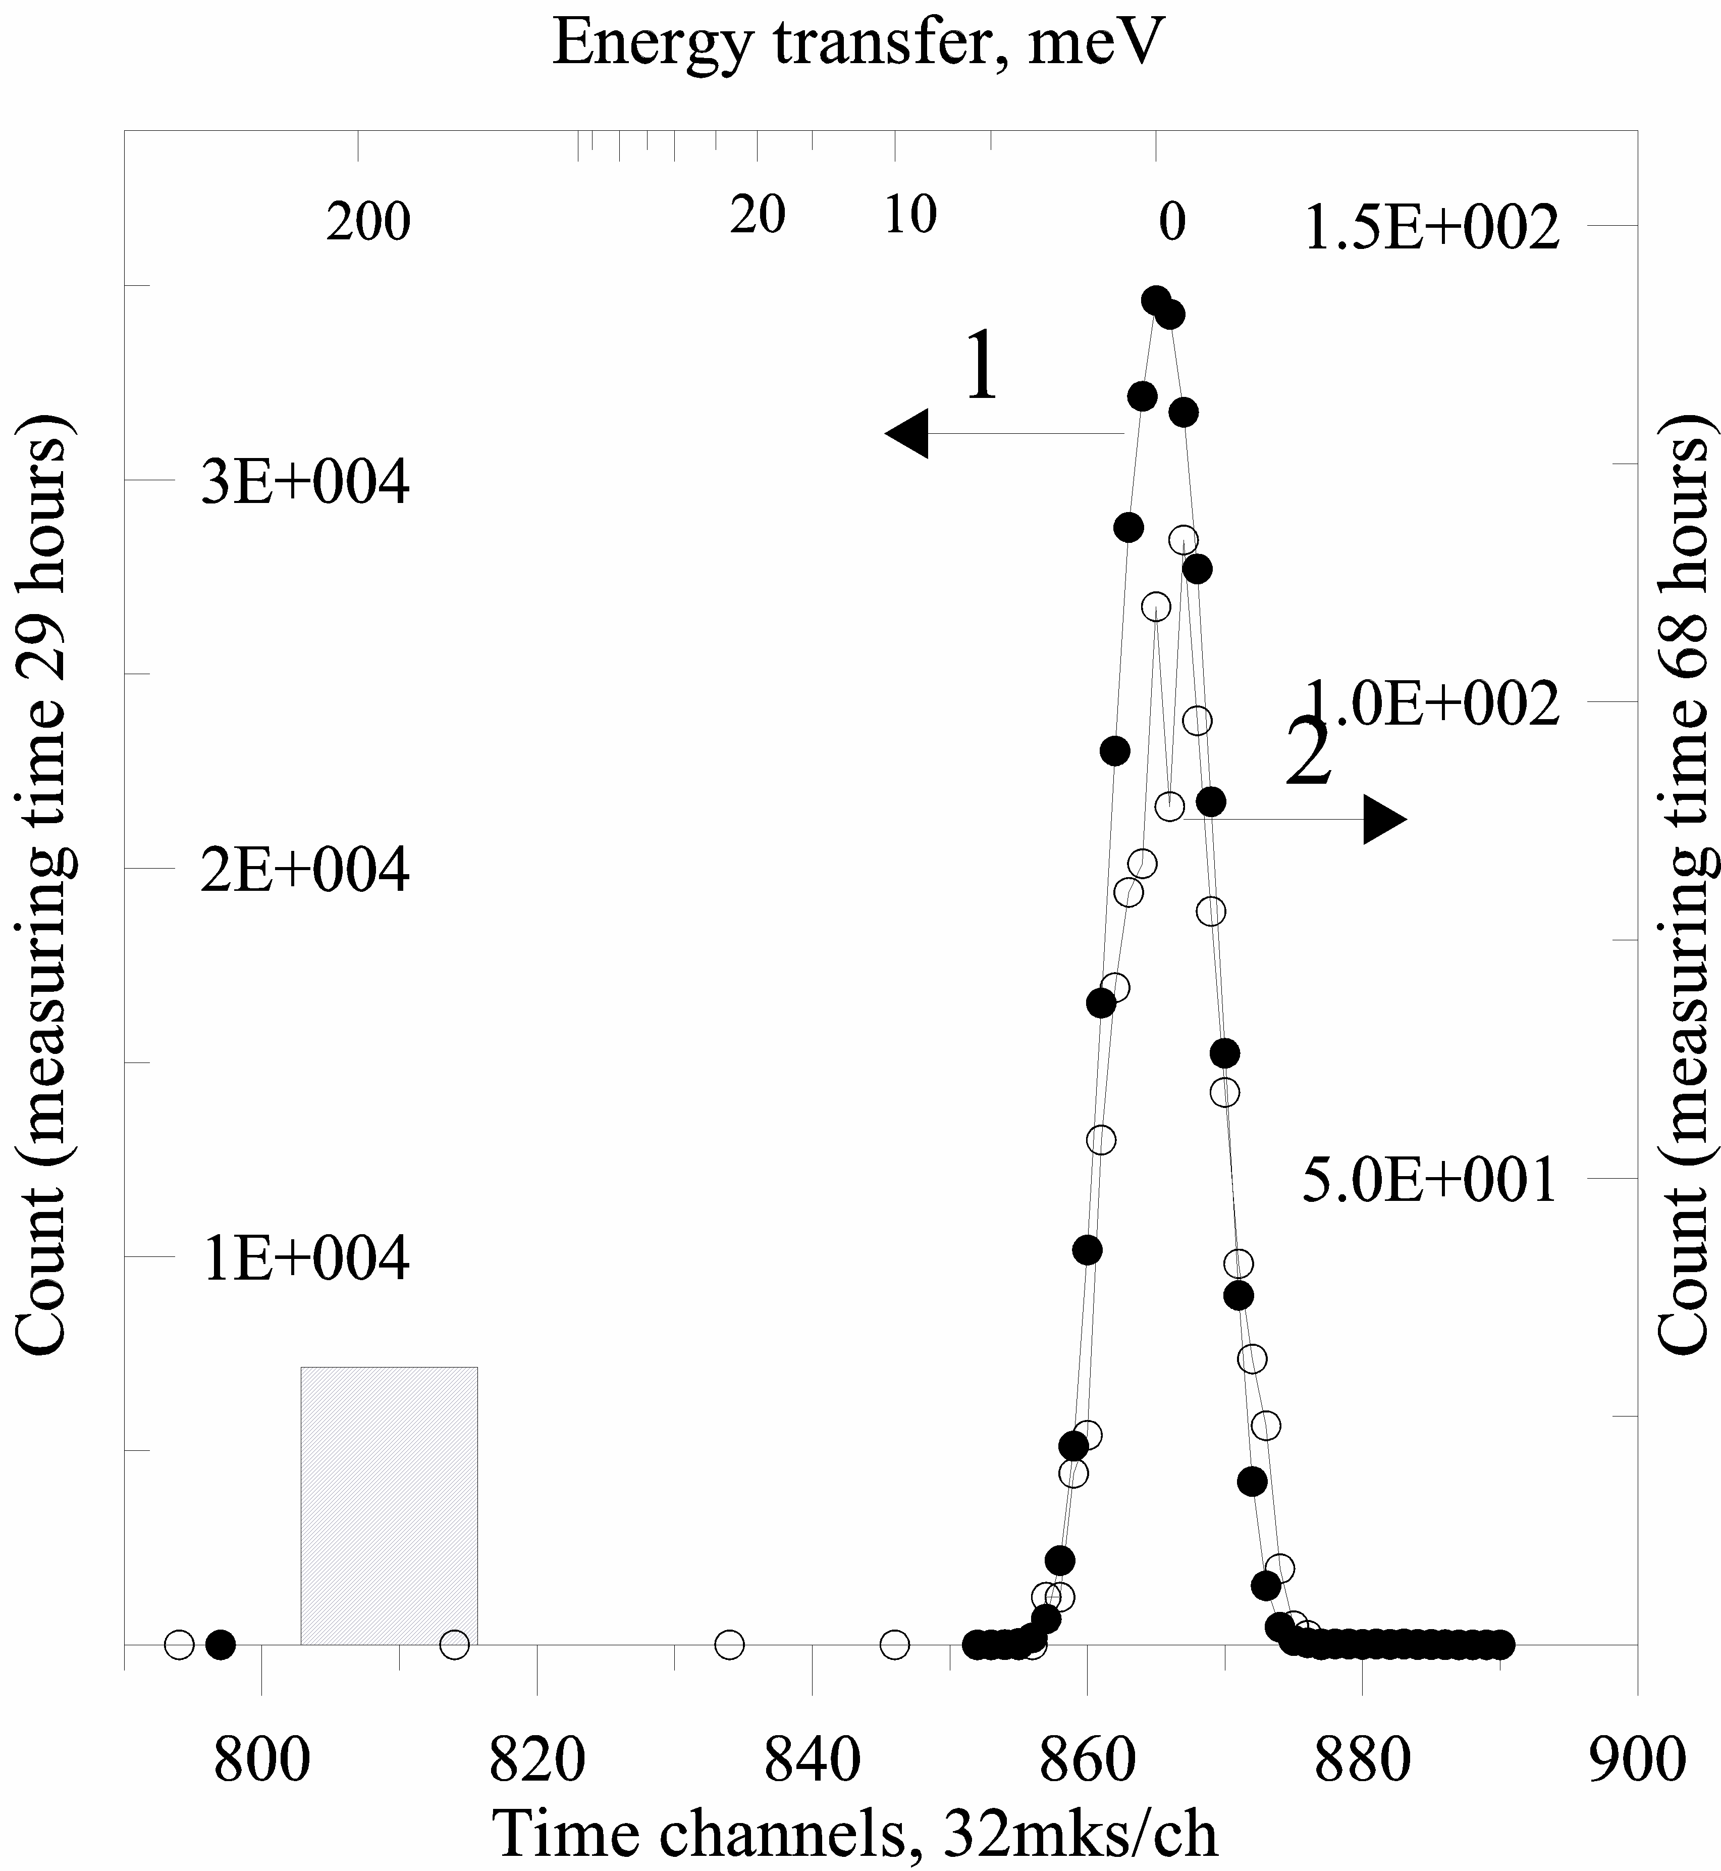
Поиск поверхностных фононов методом рефлектометрии нейтронов
β = 0.25γ
β = 1.9γ
Вероятность неупругого рассеяния
< 1.1⋅10⁻⁴ на 1 соударение

Slide 6
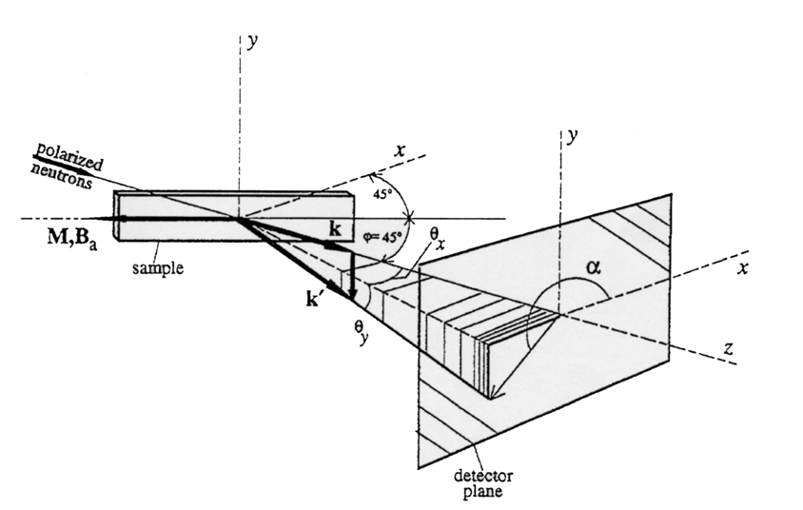
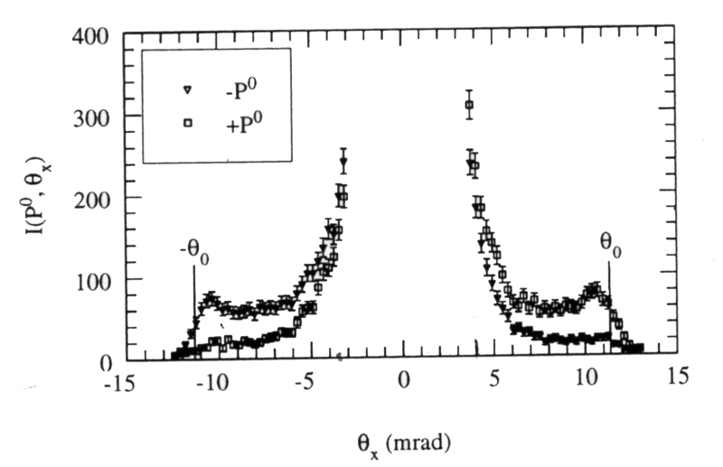
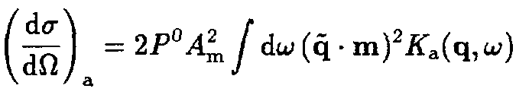
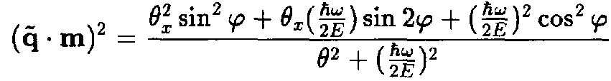
Исследования динамики магнетиков методом МУРН
A Polarized Neutron Study of Amorphous Fe₄₀Ni₄₀B₂₀ M.de Jong (Thesis), Delft University of Technolgy, 1996
On the studies of spin-wave dynamics in ferromagnets by polarized neutron scattering,
B.Toperverg et.al.,Physica B 183 (1993) 326

Slide 7
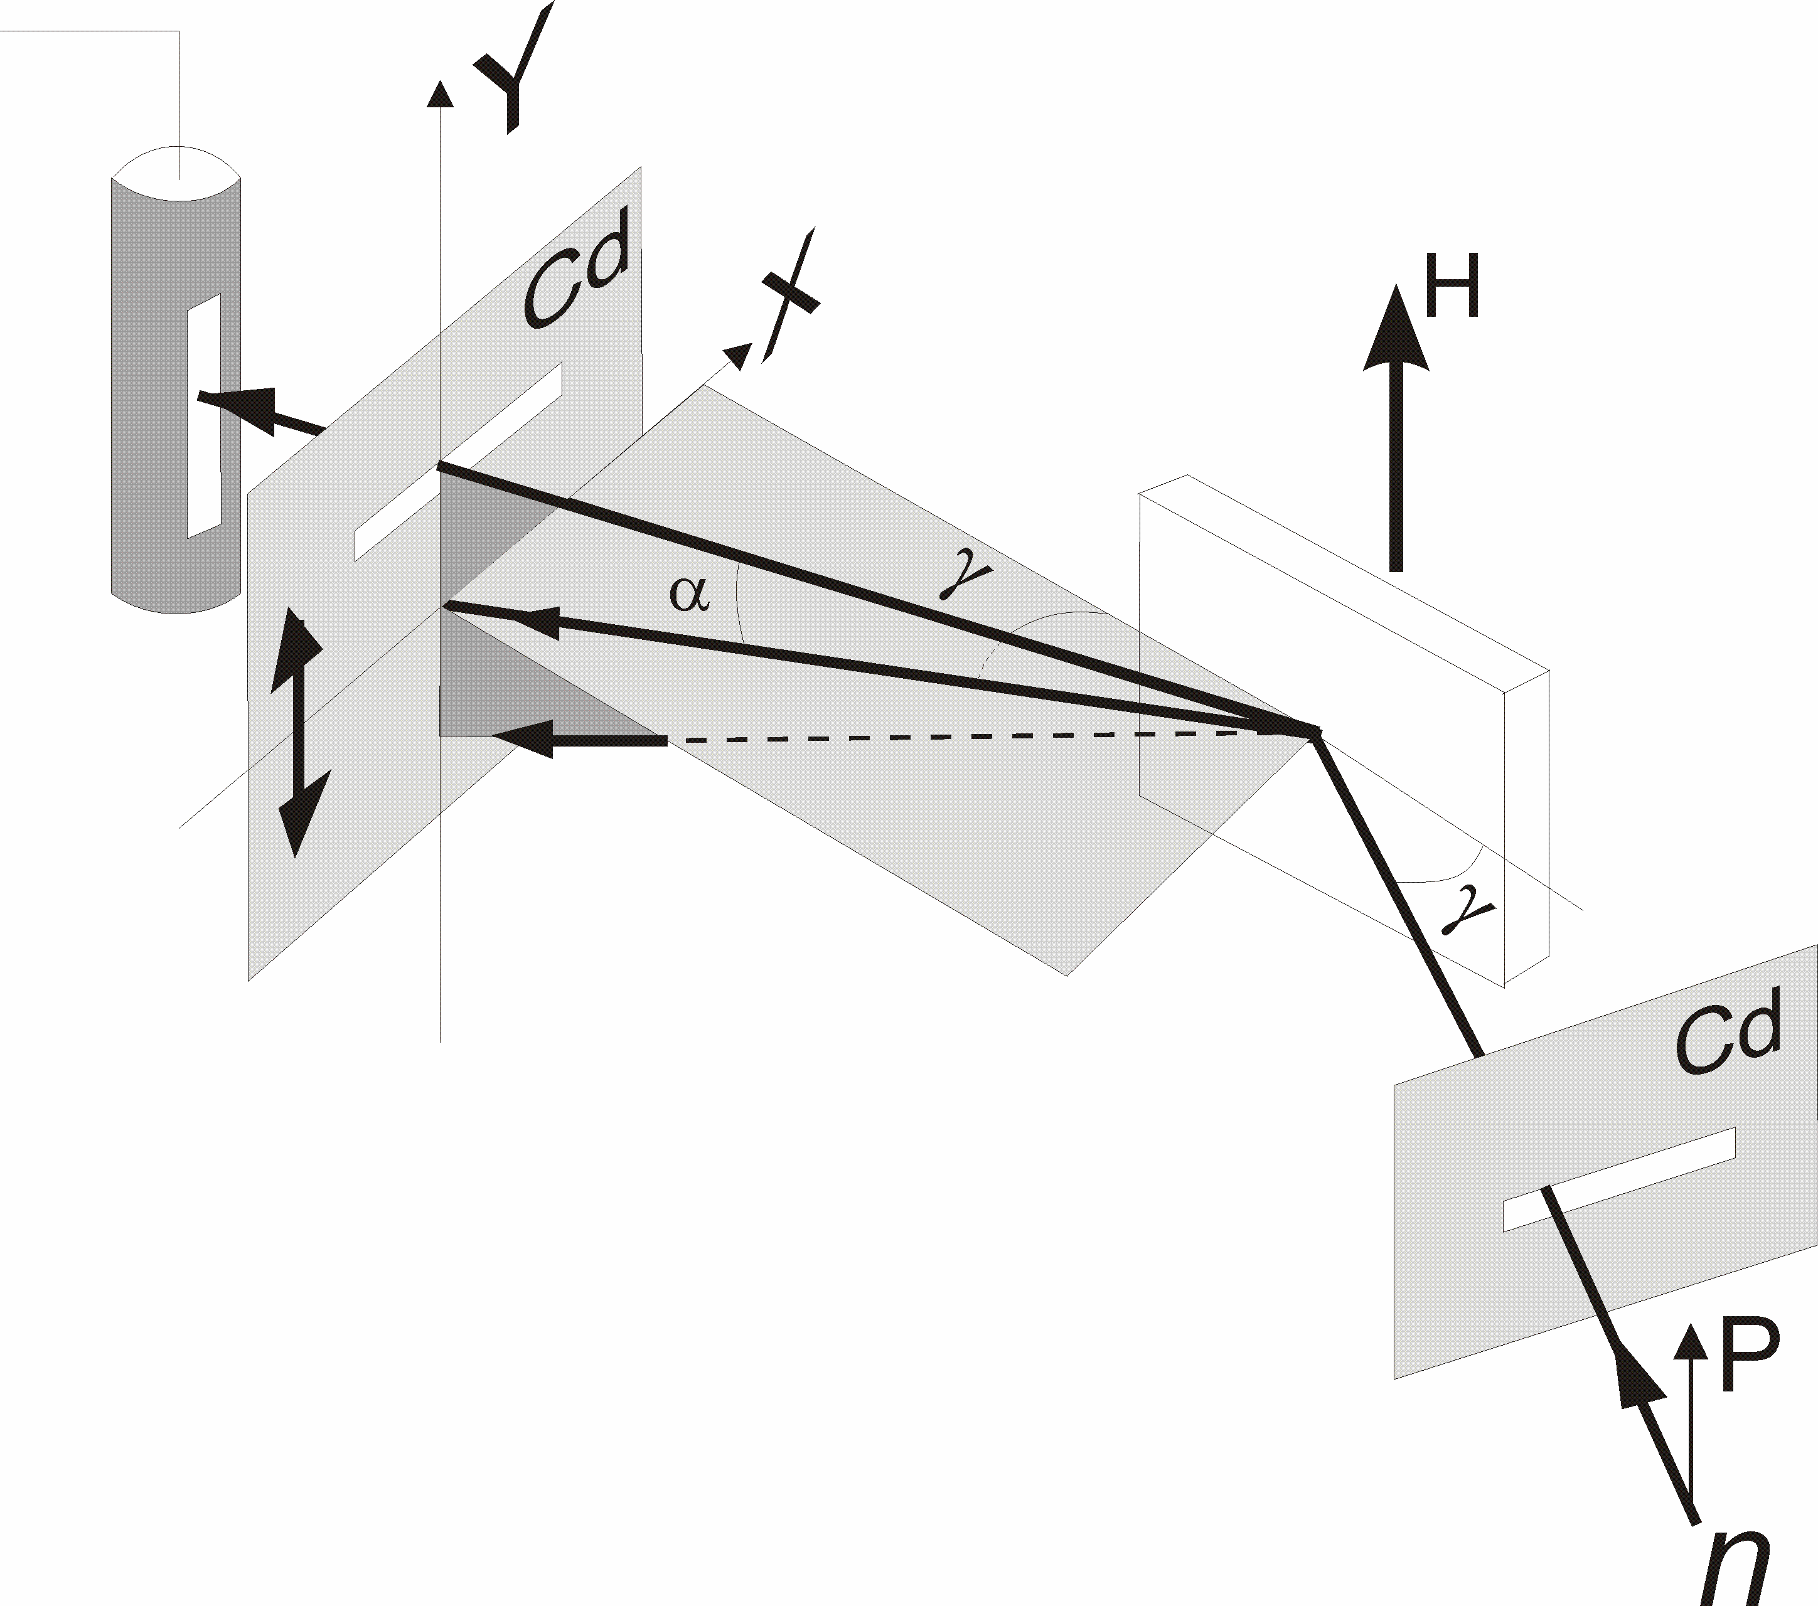
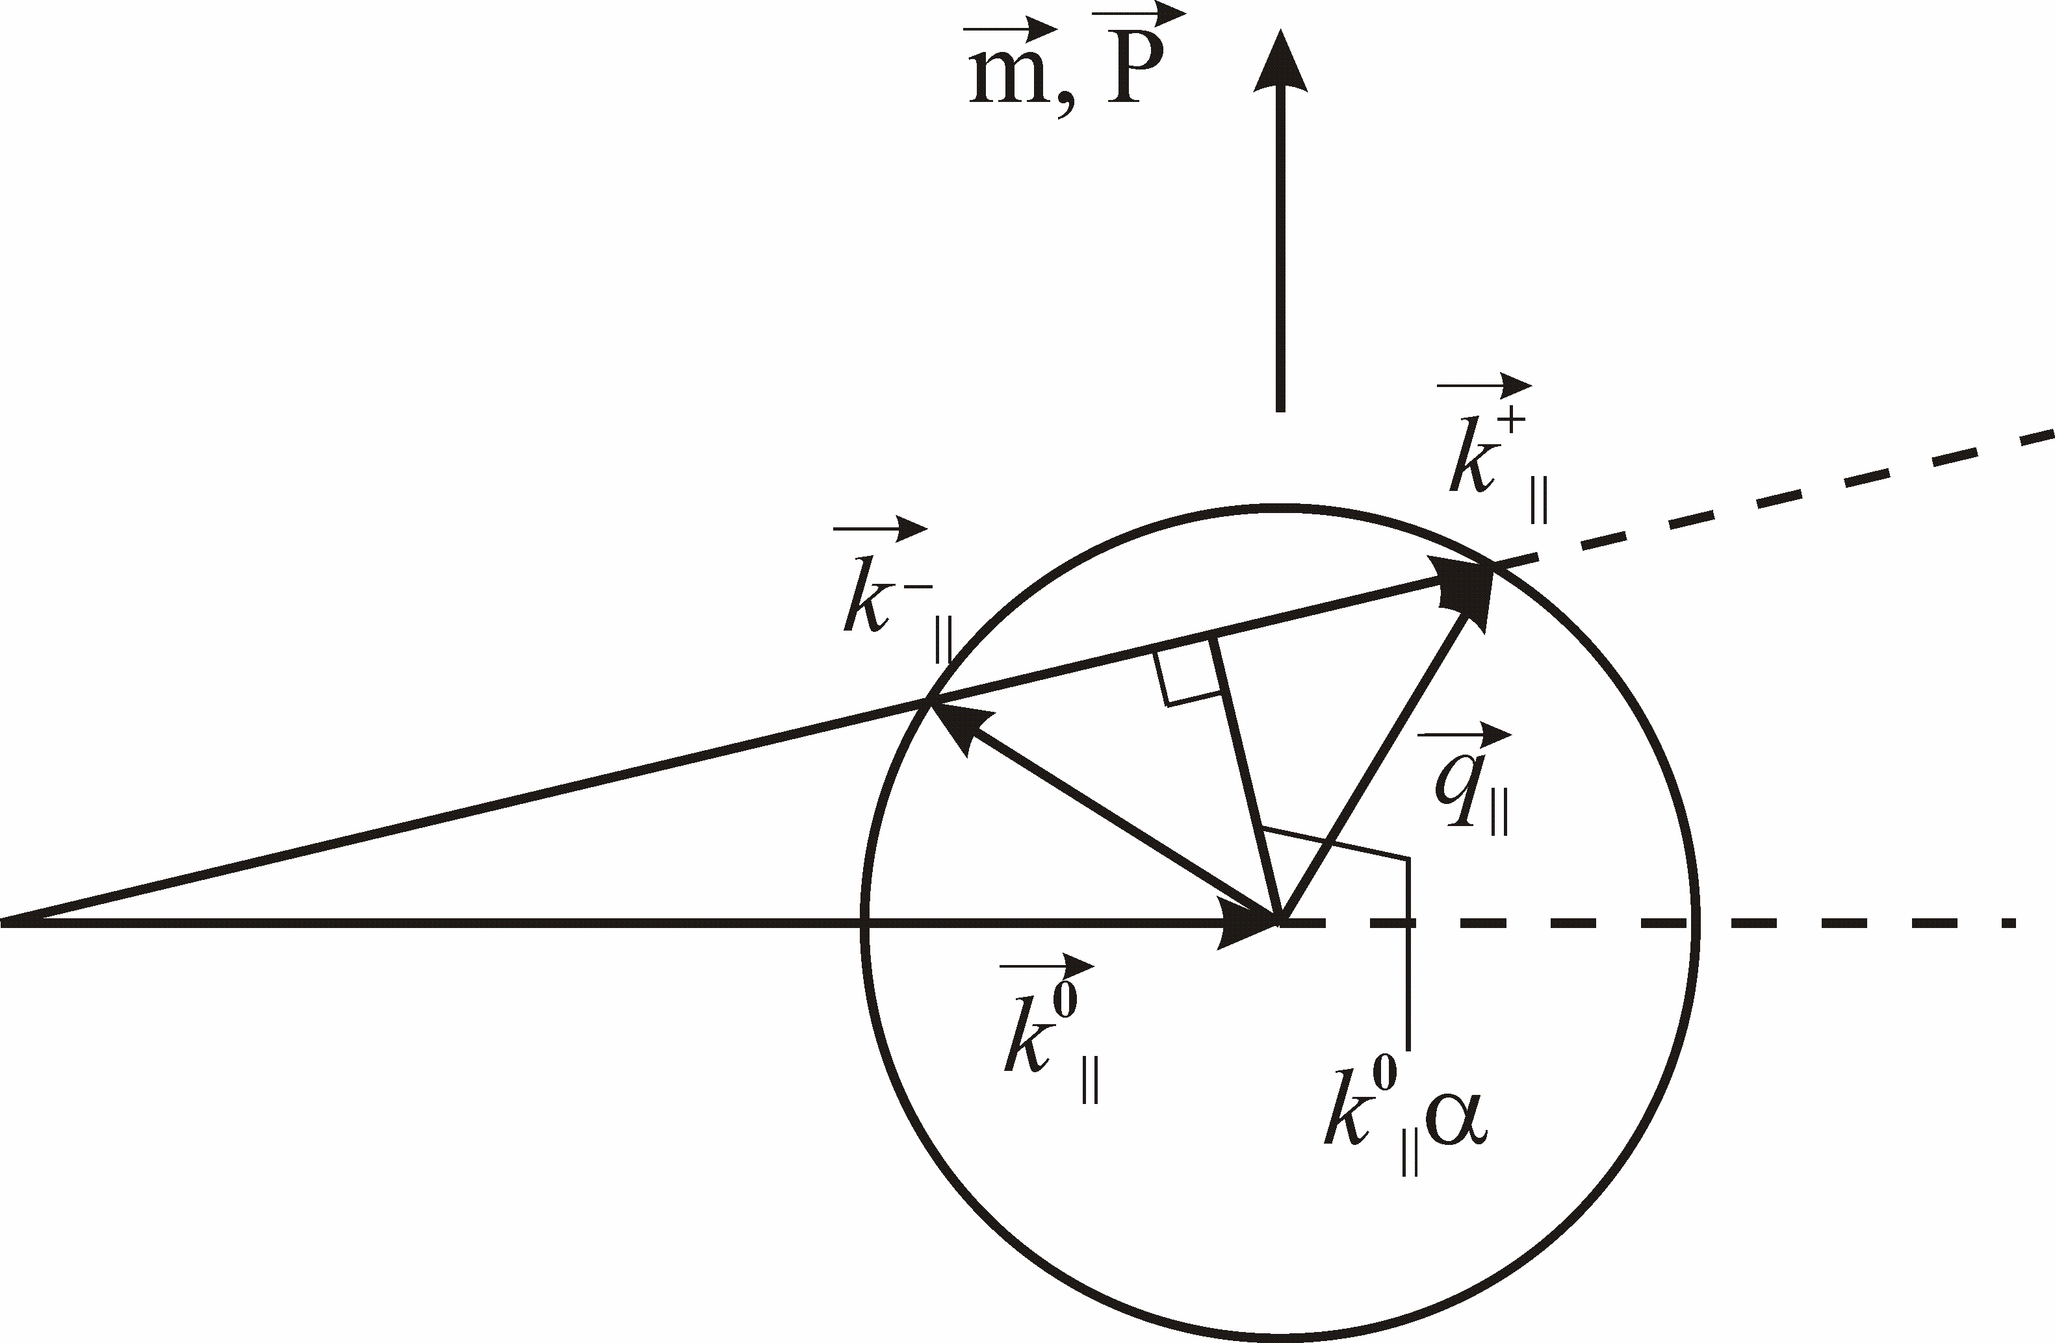
Метод GISANS для поиска поверхностных магнонов
Образец: FeCo/TiZr суперзеркало

Slide 9
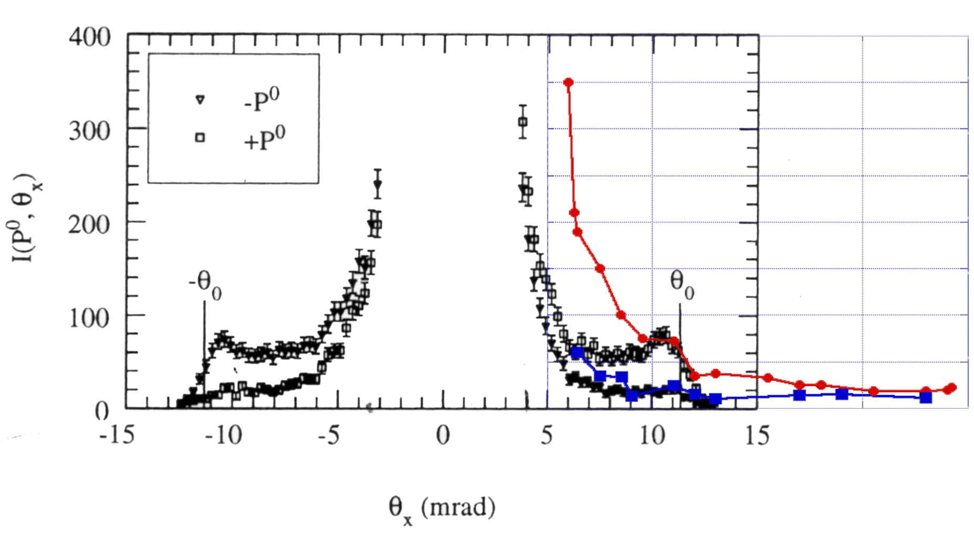

Slide 10
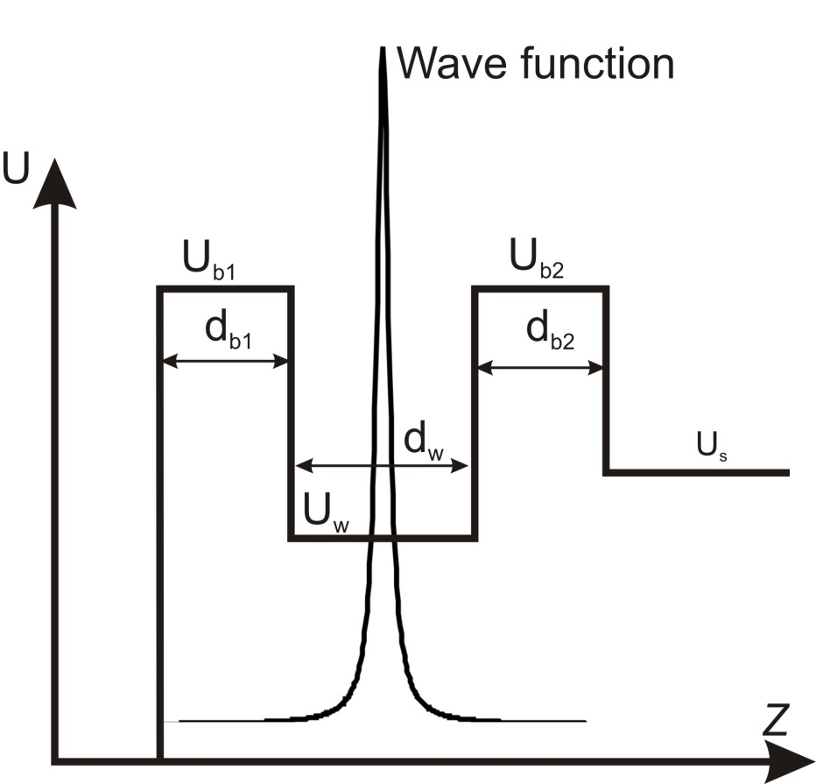
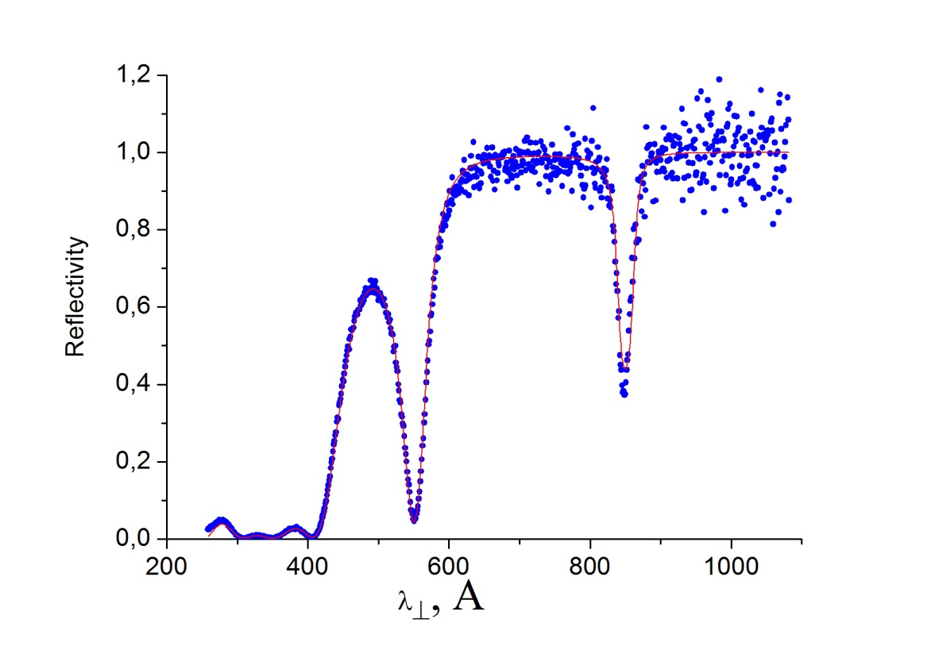
Резонансные структуры как усилители взаимодействия

Slide 11
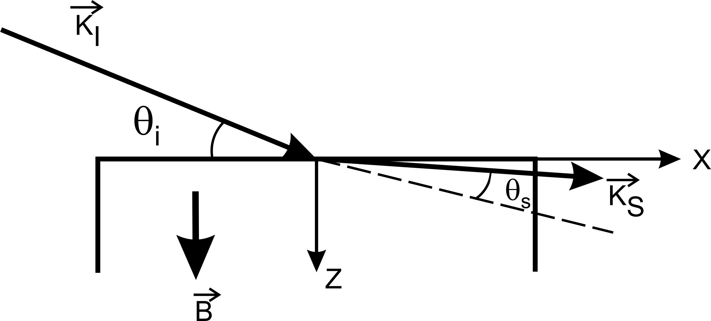
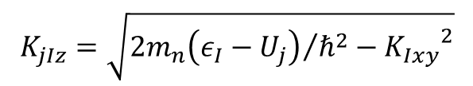
Оценка сечения неупругого рассеяния нейтронов на спиновых волнах ферромагнитного слоя
Волновая функция падающего нейтрона ψ_{I}
$$ψ_{I}=\sum_{j}{ψ_{jI}}=e^{iK_{Ixy}∙r_{xy}}∙\sum_{j}{Θ\left(z_{jmin}<z<z_{jmax}\right)\left[T_{jI}e^{iK_{jIz}∙z}+R_{jI}e^{−iK_{jIz}∙z}\right]}$$
$$K_{jIz}=\sqrt{{2m_{n}\left(ε_{I}−U_{j}\right)}/{ℏ^{2}}−{K_{Ixy}}^{2}}$$
Нормальный волновой вектор нейтрона в слое j

Slide 12
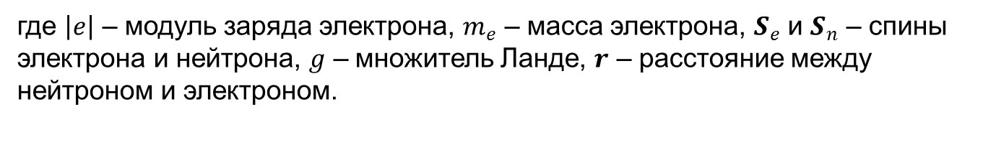
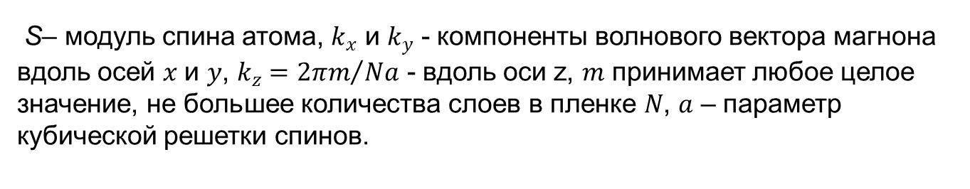
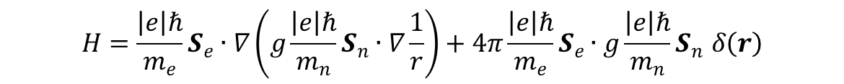

Гамильтониан взаимодействия
$$H=\frac{\left|e\right|ℏ}{m_{e}}S_{e}∙∇\left(g\frac{\left|e\right|ℏ}{m_{n}}S_{n}∙∇\frac{1}{r}\right)+4π\frac{\left|e\right|ℏ}{m_{e}}S_{e}∙g\frac{\left|e\right|ℏ}{m_{n}}S_{n} δ\left(r\right)$$
где $\left|e\right|$ – модуль заряда электрона, $m_{e}$ – масса электрона, $S_{e}$ и $S_{n}$ – спины электрона и нейтрона, $g$ – множитель Ланде, $r$ – расстояние между нейтроном и электроном.
Энергия объемных магнонов с волновым вектором $k$
$ε_{k}^{B}=$₀+$2SJ\left[3−\left(\cos{k_{x}a}+\cos{k_{y}a}+\cos{k_{z}a}\right)\right]$
$$J$$
Обменный интеграл между ближайшими соседями
S– модуль спина атома, $k_{x}$ и $k_{y}$ - компоненты волнового вектора магнона вдоль осей $x$ и $y$, $k_{z}={2πm}/{Na}$ - вдоль оси z, $m$ принимает любое целое значение, не большее количества слоев в пленке $N$, $a$ – параметр кубической решетки спинов.

Slide 13
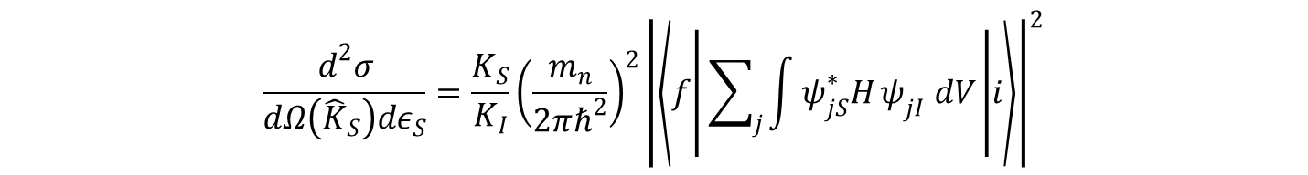
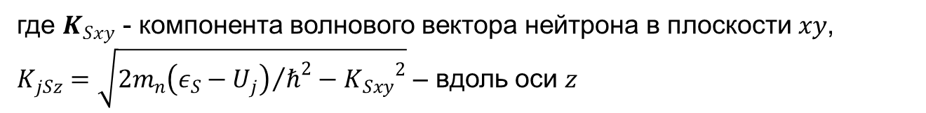
Волновая функция рассеянного нейтрона ψ_{S} с волновым вектором в вакууме $K_{S}$ и энергией $ε_{S}$, рассеянного на спиновых волнах
$$ψ_{S}=\sum_{j}{ψ_{jS}}=e^{iK_{Sxy}∙r_{xy}}∙\sum_{j}{Θ\left(z_{jmin}<z<z_{jmax}\right)e^{iK_{jSz}∙z}}$$
где $K_{Sxy}$ - компонента волнового вектора нейтрона в плоскости $xy$, $K_{jSz}=\sqrt{{2m_{n}\left(ε_{S}−U_{j}\right)}/{ℏ^{2}}−{K_{Sxy}}^{2}}$ – вдоль оси $z$
Дважды дифференциальное сечение неупругого рассеяния нейтронов на спиновых волнах
$$\frac{d^{2}σ}{dΩ\left({\hat{K}}_{S}\right)dε_{S}}={\frac{K_{S}}{K_{I}}{\left(\frac{m_{n}}{2πℏ^{2}}\right)}^{2}\left|\left\langle f | \sum_{j}{\int{ψ_{jS}^{∗}H}ψ_{jI} dV} | i\right\rangle \right|}^{2}$$

Slide 14
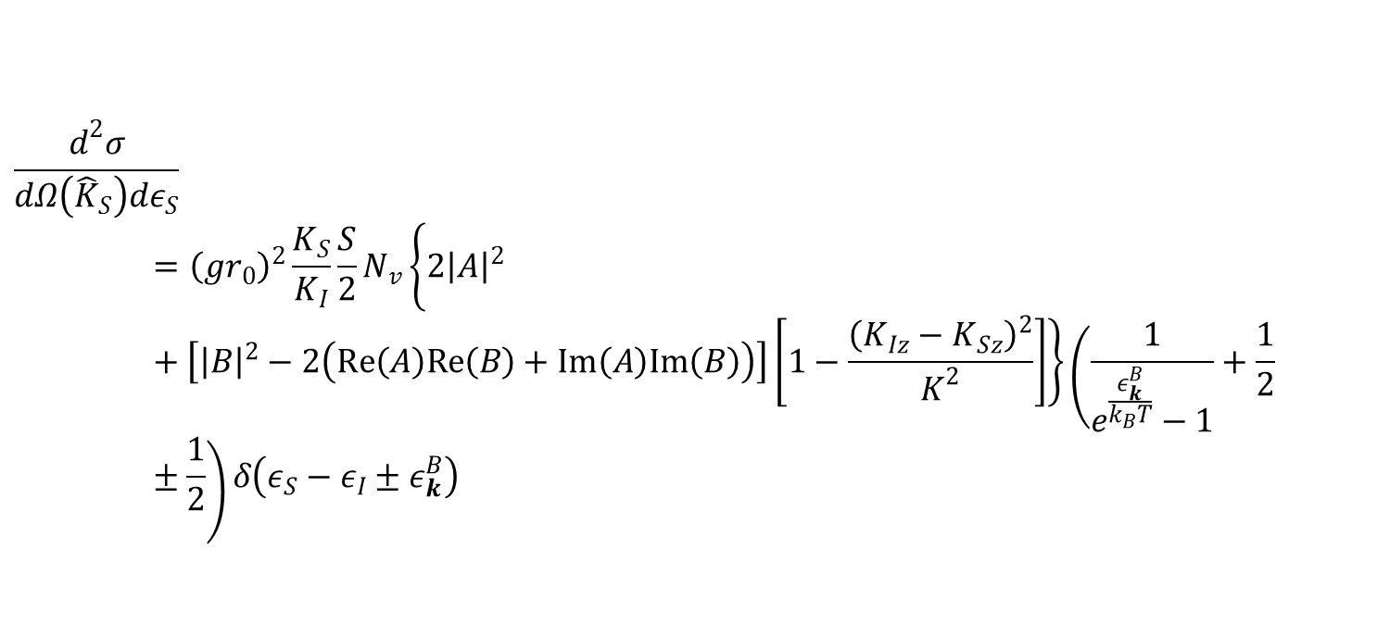
Для рассматриваемых условий
Вектор обратной решетки τ = 0
Магнитный формфактор F(K) ∼ 1
Фактор Дебая-Валлера exp(-2W) ∼ 1
После интегрирования для сечения рассеяния неполяризованного пучка нейтронов на объемных спиновых волнах получаем
$$\frac{d^{2}σ}{dΩ\left({\hat{K}}_{S}\right)dε_{S}}={\left(gr_{0}\right)}^{2}\frac{K_{S}}{K_{I}}\frac{S}{2}N_{v}\left\{2{\left|A\right|}^{2}+\left[{\left|B\right|}^{2}−2\left(Re\left(A\right)Re\left(B\right)+Im\left(A\right)Im\left(B\right)\right)\right]\left[1−\frac{{\left(K_{Iz}−K_{Sz}\right)}^{2}}{K^{2}}\right]\right\}\left(\frac{1}{e^{\frac{ε_{k}^{B}}{k_{B}T}}−1}+\frac{1}{2}±\frac{1}{2}\right)δ\left(ε_{S}−ε_{I}±ε_{k}^{B}\right)$$

Slide 15

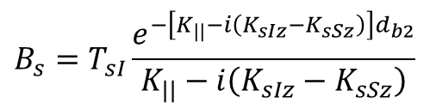
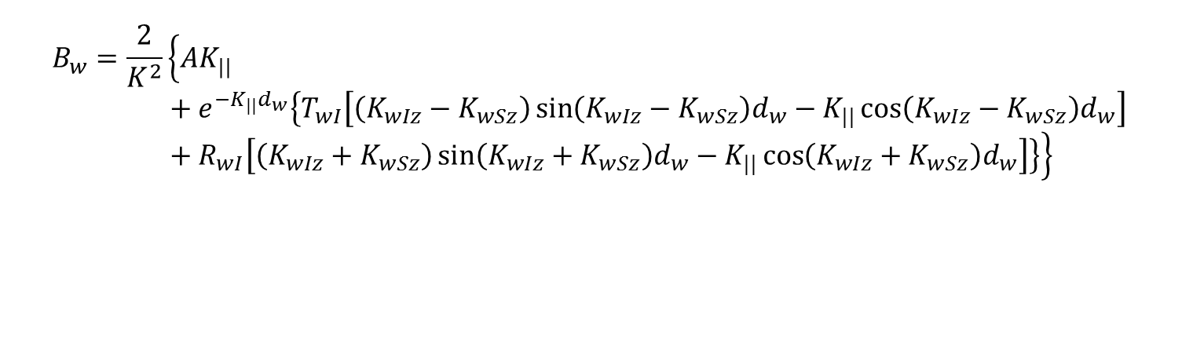
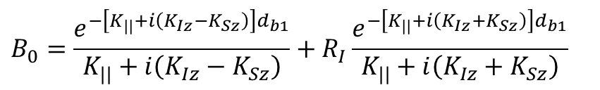
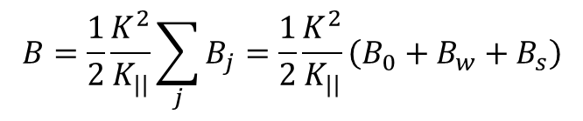
где $r_{0}$ – классический радиус электрона, $N_{v}$ – количество атомов в образце, $K=\left|K_{I}−K_{S}\right|$, $K_{||}=\left|K_{Ixy}−K_{Sxy}\right|$
$$A=T_{wI}+R_{wI}$$
$$B=\frac{1}{2}\frac{K^{2}}{K_{||}}\sum_{j}{B_{j}}=\frac{1}{2}\frac{K^{2}}{K_{||}}\left(B_{0}+B_{w}+B_{s}\right)$$
$$B_{0}=\frac{e^{−\left[K_{||}+i\left(K_{Iz}−K_{Sz}\right)\right]d_{b1}}}{K_{||}+i\left(K_{Iz}−K_{Sz}\right)}+R_{I}\frac{e^{−\left[K_{||}+i\left(K_{Iz}+K_{Sz}\right)\right]d_{b1}}}{K_{||}+i\left(K_{Iz}+K_{Sz}\right)}$$
$$B_{w}=\frac{2}{K^{2}}\left\{AK_{||}+e^{−K_{||}d_{w}}\left\{T_{wI}\left[\left(K_{wIz}−K_{wSz}\right)\sin\left(K_{wIz}−K_{wSz}\right)d_{w}−K_{||}\cos\left(K_{wIz}−K_{wSz}\right)d_{w}\right]+R_{wI}\left[\left(K_{wIz}+K_{wSz}\right)\sin\left(K_{wIz}+K_{wSz}\right)d_{w}−K_{||}\cos\left(K_{wIz}+K_{wSz}\right)d_{w}\right]\right\}\right\}$$
$$B_{s}=T_{sI}\frac{e^{−\left[K_{||}−i\left(K_{sIz}−K_{sSz}\right)\right]d_{b2}}}{K_{||}−i\left(K_{sIz}−K_{sSz}\right)}$$

Slide 16

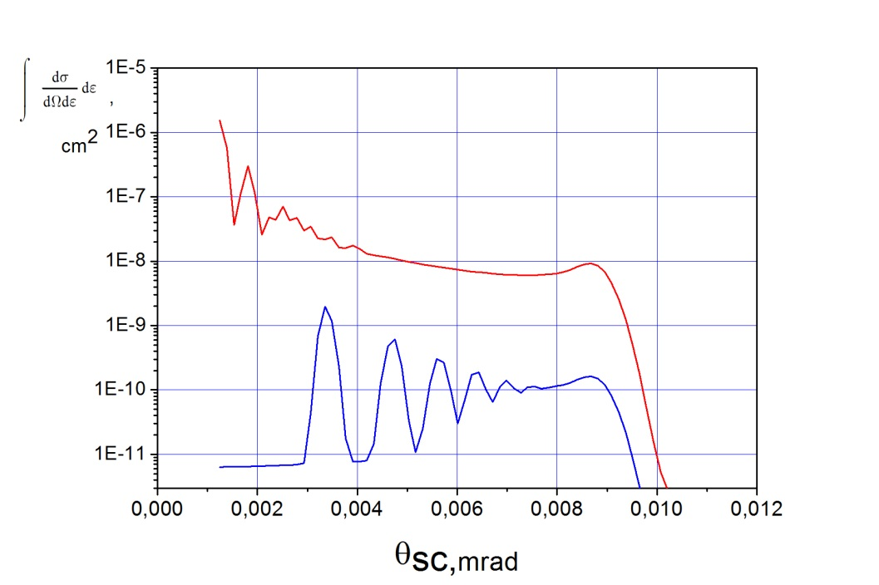
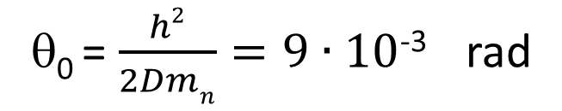
θ₀ = $\frac{h2}{2Dmn}=9∙10$⁻³ rad
θ₀
resonance
no resonance

Slide 17
Выводы
Исследования динамики слоистых структур методами TOF рефлектометрии
затруднительно
2. Возможно привлечение спин-эхо техники более адекватно для исследований в этой
области

